Slide 1
计算机专业课程
计算机网络
河海大学计算机与信息学院
2022年8月21日星期日

Slide 2
网络层

Slide 3
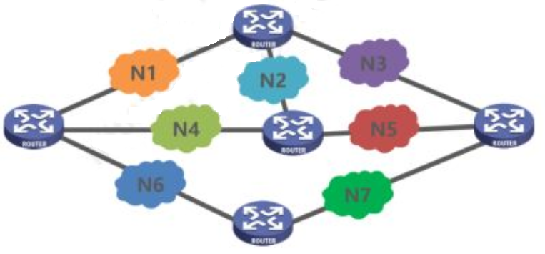
网络层的任务
网络层的主要任务是实现网络互连，进而实现数据报在各个网络之间的传输。

Slide 4
网络层要解决的问题
网络层向运输层提供怎样的服务（可靠传输 ? 不可靠传输)
网络层寻址问题（如何标识一个网络）
路由选择问题（知道目标网络后，使用怎样的路径跳转过去）

Slide 5
网络层提供的服务

Slide 6
网络层提供的服务
有两大派别：
以Internet团体为代表的一派认为网络层只需提供无连接的 数据报服务即可。
以电话公司为代表的一派认为网络层应该提供面向连接的 可靠的服务。（通过虚电路(virtual-circuit,VC)实现）
争论焦点的实质就是：在计算机通信中，可靠交付应当由谁来负责？是网络还是端系统？

Slide 7
虚电路服务
电信网的成功经验让网络负责可靠交付
建立虚电路（即提前发现从源端到目标端的通路，并在以后的收发数据过程中一直使用该通路）
收发数据
拆除虚电路

Slide 8
虚电路服务
主机 H₁ 先向主机 H₅ 发出一个特定格式的控制信息分组，
要求进行通信，同时寻找一条合适路由。若主机 H₅ 同意
通信就发回响应，然后双方就建立了虚电路。
H₂
H₄
H₁ 向 H₅ 发送的
所有分组都沿此
虚电路传送。
H₁ 要和 H₅ 通信
D
B
虚电路
H₆
E
H₁
A
H₅
C
H₃
分组交换网

Slide 9
提供虚电路服务的特点
同理，主机 H₂ 和主机 H₆ 通信之前，也要建立虚电路。
H₂
H₄
D
B
H₆
E
H₁
A
H₅
C
H₃
分组交换网

Slide 10
提供虚电路服务的特点
在虚电路建立后，网络向用户提供的服务就好像在
两个主机之间建立了一对穿过网络的数字管道。
所有发送的分组都按顺序进入管道，然后按照
先进先出的原则沿着此管道传送到目的站主机。
H₂
H₄
D
B
H₆
E
H₁
A
H₅
C
H₃
分组交换网

Slide 11
提供虚电路服务的特点
到达目的站的分组顺序就与发送时的顺序一致，
因此网络提供虚电路服务对通信的
服务质量 QoS (Quality of Service)有较好的保证。
H₂
H₄
D
B
H₆
E
H₁
A
H₅
C
H₃
分组交换网

Slide 12
虚电路是逻辑连接
虚电路是逻辑上的连接，分组都沿着这条逻辑连接按照存储转发方式传送，通信双方不独占该信道。
电路交换的电话通信是先建立了一条真正的连接，即通信双方独占该信道。因此分组交换的虚连接和电路交换的连接只是类似，但并不完全一样。
虚电路建立后，如果中间某一部分不能传输数据，则整个虚电路需要拆除，并重新建立。

Slide 13
因特网采用的设计思路
数据报服务
网络层向上只提供简单灵活的、无连接的、尽最大努力交付的数据报服务。
网络在发送分组时不需要先建立连接。每一个分组（即 IP 数据报）独立发送，与其前后的分组无关。
网络层不提供服务质量的承诺。即所传送的分组可能出错、丢失、重复和失序（不按序到达终点），当然也不保证分组传送的时限。
可靠服务放在端系统

Slide 14
数据报服务
网络随时接受主机发送的分组（即数据报）
网络为每个分组独立地选择路由。
H₂
H₄
H₂ 向 H₆ 发送分组
H₁ 向 H₅ 发送分组
D
B
路径可能变化
H₆
E
H₁
A
H₅
C
H₃
分组交换网

Slide 15
数据报服务
网络随时接受主机发送的分组（即数据报）
网络为每个分组独立地选择路由。
H₂
H₄
H₂ 向 H₆ 发送分组
H₁ 向 H₅ 发送分组
D
B
路径可能变化
H₆
E
H₁
A
H₅
C
H₃
分组交换网

Slide 16
数据报服务
网络随时接受主机发送的分组（即数据报）
网络为每个分组独立地选择路由。
H₂
H₄
H₂ 向 H₆ 发送分组
H₁ 向 H₅ 发送分组
D
B
路径可能变化
H₆
E
H₁
A
H₅
C
H₃
分组交换网

Slide 17
数据报服务
网络随时接受主机发送的分组（即数据报）
网络为每个分组独立地选择路由。
H₂
H₄
H₂ 向 H₆ 发送分组
H₁ 向 H₅ 发送分组
D
B
路径可能变化
H₆
E
H₁
A
H₅
C
H₃
分组交换网

Slide 18
数据报服务
网络随时接受主机发送的分组（即数据报）
网络为每个分组独立地选择路由。
H₂
H₄
H₂ 向 H₆ 发送分组
H₁ 向 H₅ 发送分组
D
B
路径可能变化
H₆
E
H₁
A
H₅
C
H₃
分组交换网

Slide 19
数据报服务
网络随时接受主机发送的分组（即数据报）
网络为每个分组独立地选择路由。
H₂
H₄
H₂ 向 H₆ 发送分组
H₁ 向 H₅ 发送分组
D
B
路径可能变化
H₆
E
H₁
A
H₅
C
H₃
分组交换网

Slide 20
数据报服务
网络随时接受主机发送的分组（即数据报）
网络为每个分组独立地选择路由。
H₂
H₄
H₂ 向 H₆ 发送分组
H₁ 向 H₅ 发送分组
D
B
路径可能变化
H₆
E
H₁
A
H₅
C
H₃
分组交换网

Slide 21
数据报服务
网络随时接受主机发送的分组（即数据报）
网络为每个分组独立地选择路由。
H₂
H₄
H₂ 向 H₆ 发送分组
H₁ 向 H₅ 发送分组
D
B
路径可能变化
H₆
E
H₁
A
H₅
C
H₃
分组交换网

Slide 22
数据报服务
网络随时接受主机发送的分组（即数据报）
网络为每个分组独立地选择路由。
H₂
H₄
H₂ 向 H₆ 发送分组
H₁ 向 H₅ 发送分组
D
B
路径可能变化
H₆
E
H₁
A
H₅
C
H₃
分组交换网

Slide 23
数据报服务
网络随时接受主机发送的分组（即数据报）
网络为每个分组独立地选择路由。
H₂
H₄
H₂ 向 H₆ 发送分组
H₁ 向 H₅ 发送分组
D
B
路径可能变化
H₆
E
H₁
A
H₅
C
H₃
分组交换网

Slide 24
数据报服务
网络随时接受主机发送的分组（即数据报）
网络为每个分组独立地选择路由。
H₂
H₄
H₂ 向 H₆ 发送分组
H₁ 向 H₅ 发送分组
D
B
路径可能变化
H₆
E
H₁
A
H₅
C
H₃
分组交换网

Slide 25
提供数据报服务的特点
网络尽最大努力地将分组交付给目的主机，
但网络对源主机没有任何服务质量承诺。
H₂
H₄
D
B
H₆
E
H₁
A
H₅
C
H₃
分组交换网

Slide 26
提供数据报服务的特点
1. 网络不保证所传送的分组不丢失
2. 也不保证按源主机发送分组的先后顺序
3. 以及在时限内必须将分组交付给目的主机
H₂
H₄
D
B
H₆
E
H₁
A
H₅
通过 网络标识，路由，网络层拥塞控制等来提高服务质量。
C
H₃
分组交换网

Slide 27
电话网和计算机网络的区别
电话网络：电话没有差错处理功能，因此可靠传输保障由通信网络负责。
计算机网络：计算机具有较强的检错纠错功能，因此将可靠传输由端系统来处理。

Slide 28
